Slide 1
Js面向对象编程
汇报人：李维
时间：2020.9.30

Slide 2
第一章
什么是对象
目录
第二章
面向对象的编程思想
CONTENT
第三章
面向对象的特征
第四章
对象和数组的区别

Slide 3
什么是对象
第一部分
对象定义
Dom对象
Bom对象
内置对象

Slide 4
js对象是什么
在座的各位，都是对象
身高、体重
var obj={};
obj.width=100; //width属性值200
obj.height=200; //height属性值200
obj.say=function(){
//say方法
}
属性
猫
吃饭睡觉
方法
JavaScript中，除了Boolean、null、undefined之外，其他的数据都是对象，如数组、日期甚至函数等；

Slide 5
BOM对象
BOM是browser object model的缩写，简称浏览器对象模型 ，提供了独立于内容而与浏览器窗口进行交互的对象；
Window对象
Navigator对象
Document对象
Screen对象
Location对象
History对象

Slide 6
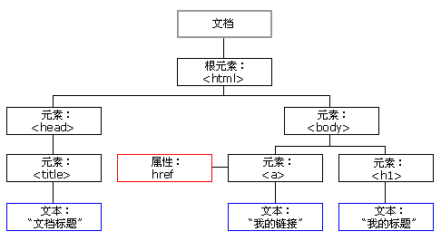
DOM对象
当网页被加载时，浏览器会创建页面的文档对象模型（Document Object Model）。

Slide 7
内置对象
时间对象，获取现在的时间，时分秒日月日等
数组对象，插入元素、删除元素等
Array
Date
Math
String
算术对象，随机数、算术方法如加减乘除平方平方根
字符串对象，对字符串的操作

Slide 8
面向对象的编程思想
第二部分
面向过程的编程思想

Slide 9
面向过程的编程思想
面向过程就是分析出解决问题所需要的步骤，然后用函数把这些步骤一步一步实现，使用的时候一个一个依次调用就可以了。
点击添加文字内容内容简要详尽，言简意赅叙述内容概
要。点击添加文字内容，内容简要详尽，言简意赅叙述内
容概要。点击添加文字内容，内容简要详尽，言简意赅叙
述内容概要。

Slide 10
面向对象的编程思想
面向对象是把构成问题事务分解成各个对象，建立对象的目的不是为了完成一个步骤，而是为了描叙某个事物在整个解决问题的步骤中的行为。

Slide 11
面向对象的特征
第三部分
封装
继承
多态

Slide 12
封装
我们平时所用的方法和类都是一种封装，当我们在项目开发中，遇到一段功能的代码在好多地方重复使用的时候，我们可以把他单独封装成一个功能的方法，这样在我们需要使用的地方直接调用就可以了。

Slide 13
继承
继承在我们的项目开发中主要使用为子类继承父类，下面是es6继承的书写方法

Slide 14
多态
多态的具体表现为方法重载和方法重写：
方法重载：重载是指不同的函数使用相同的函数名，但是函数的参数个数或类型不同。调用的时候根据函数的参数来区别不同的函数
方法重写：重写（也叫覆盖）是指在派生类中重新对基类中的虚函数（注意是虚函数）重新实现。即函数名和参数都一样，只是函数的实现体不一样

Slide 15
对象和数组的区别
第四部分
数组
对象
数组和对象区别
添加小标题
添加小标题
添加小标题

Slide 16
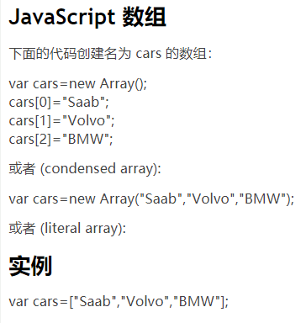
数组

Slide 17
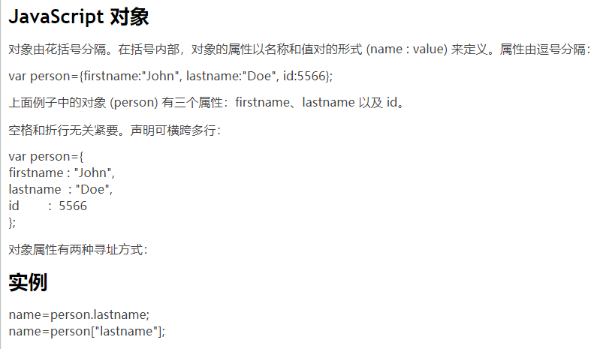
对象

Slide 18
数组和对象的区别
数组表示有序数据的集合，而对象表示无序数据的集合。如果数据的顺序很重要，就用数组，否则就用对象。

Slide 19
2020
谢谢观看！
汇报人：李维
时间：2020-09-30

